Slide 1

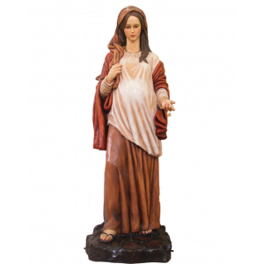

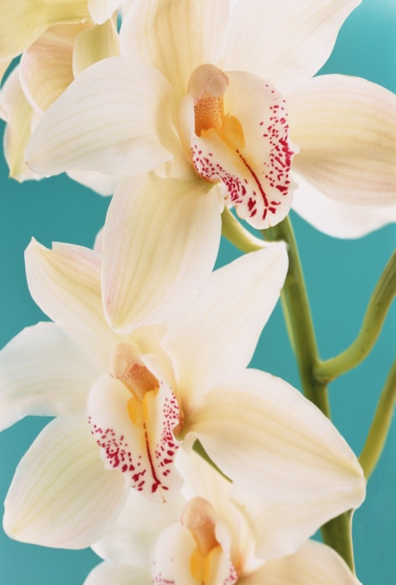
SEGUNDO DÍA:
María, mujer de Esperanza
¡Camina con nosotr@s!

Slide 2
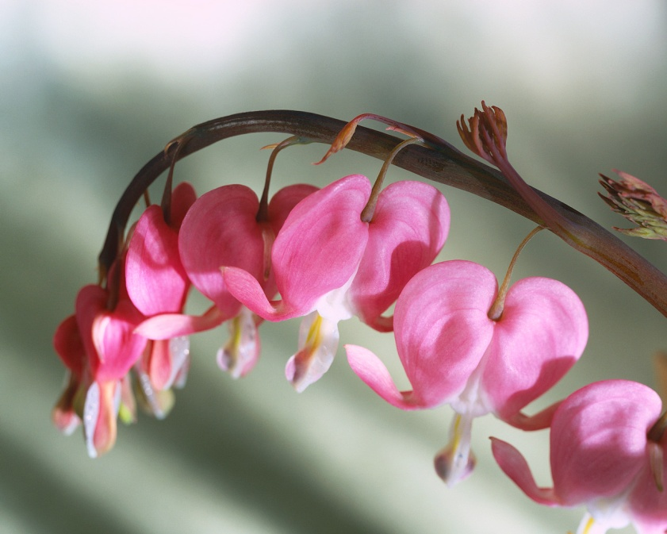
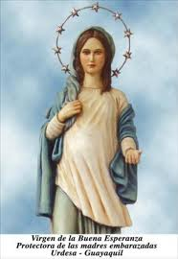
LA ESPERANZA DE MARÍA
“Apareció en el cielo una señal grandiosa: una Mujer, vestida de sol, con la luna bajo los pies y en su cabeza una corona de doce estrellas. Está embarazada y grita de dolor, porque llegó su tiempo de dar a luz” (Ap. 12, 1-2).

Slide 3

¡Qué importante es en la vida ser signo! Pero no un signo vacío o de muerte, sino un signo de luz que nos comunique esperanza.
María continuamente nos está abriendo caminos de alegrías y esperanzas. No precisamente de alegrías y esperanzas fáciles o superficiales y pasajeras, sino de las esperanzas que nacen de la cruz y echan raíces hondas de caridad auténtica y duradera.
María nos enseñará a amar con sinceridad, a orar de veras, a sufrir con serenidad, a servir con alegría y a esperar contra toda esperanza.

Slide 4
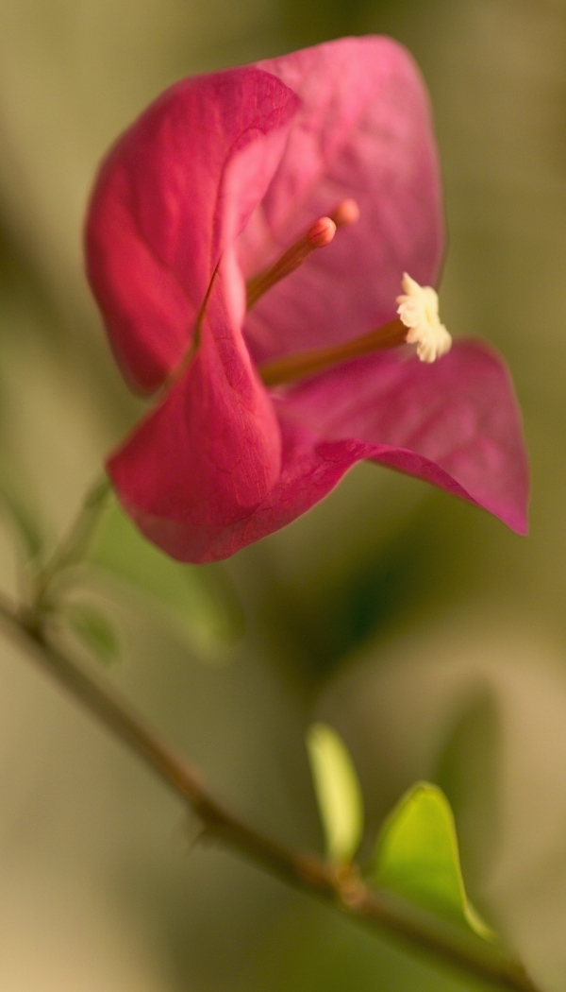
Ayúdanos, Madre a comprender que:
Nuestra esperanza nace de Dios y se apoya en Dios.
Nuestra esperanza es abrir los ojos, ver y oír, en el Jesús de Belén, un signo de tu Palabra de Amor infinito para nosotr@s.
La esperanza es escuchar, como María, la Palabra de Dios y ponerla en práctica (Lc. 11, 28).

Slide 5

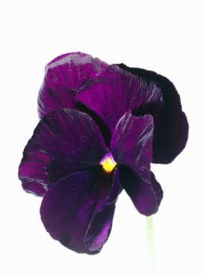

María mujer de Esperanza, enséñanos:
A aceptar con alegría el plan de Dios sobre nosotros, dejándonos conducir por el Espíritu, a caminar en Fe y Esperanza como tú.
A tener un corazón pobre, simple, sencillo, abierto a Dios y a las necesidades de nuestros hermanos, con actitud alegre: “Yo soy la servidora del Señor…” (Lc.1,38).
A seguir caminando en luz, emprendiendo cada día nuevos caminos siguiendo el proyecto del evangelio

Slide 6
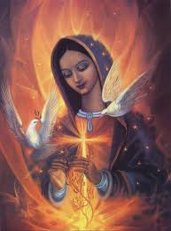
Profundizamos…
Canto: Madre de la Esperanza.
Salmo: 63 (62)
Nos cuestionamos…
¿Qué signos de Esperanza vivo en mi caminar diario?
¿Qué signos de Esperanza dan vida a mi Fe?
María puso su confianza y Esperanza en Dios, ¿Actuamos nosotr@s como ella?

